Slide 1
מערכת משוואות לינאריות

Slide 2
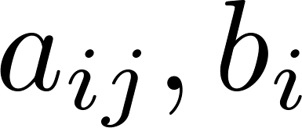
מערכת משוואות לינארית
כאשר
נעלמים
קבועים משדה

Slide 3
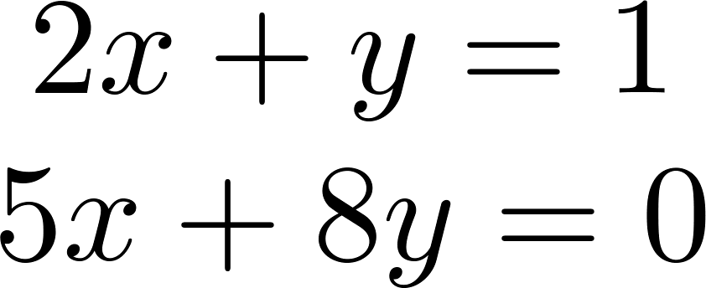
מערכת משוואות לינארית
דוגמאות

Slide 4
מערכת משוואות לינארית
המטרה- לפתור את המערכת.
מציאת אלו (אם קיימות) הצבות ל יקימו את כל המשוואות

Slide 5
איך? בעזרת פעולות על המערכת שלא משנות את פתרונה. פעולות אלו נקראות פעולות אלמנטריות.

Slide 6
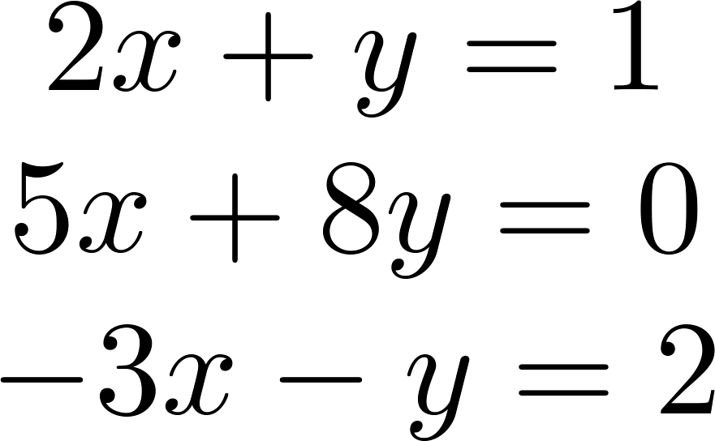
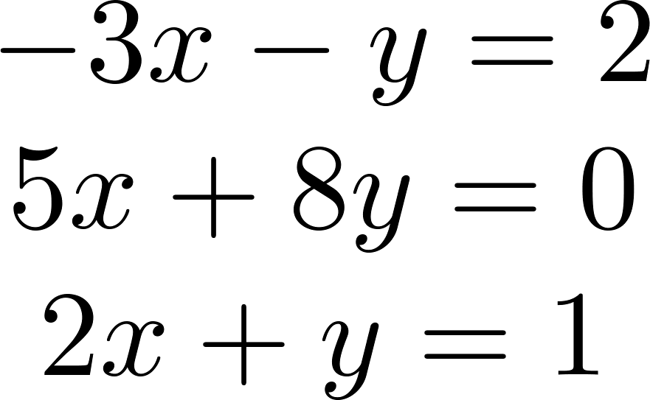
פעולה 1- החלפת שתי שורות
למשל:

Slide 7
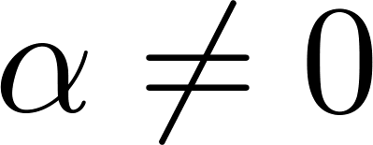
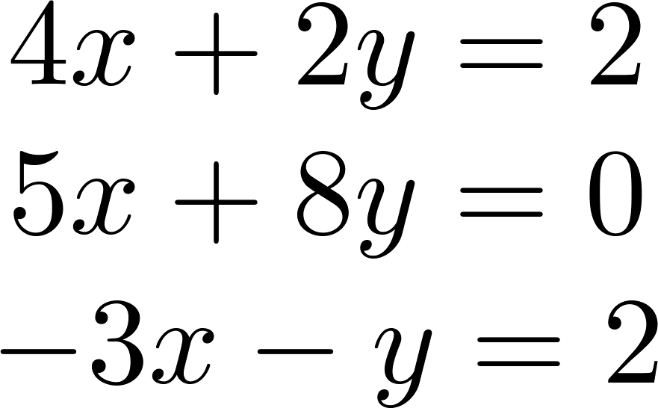
פעולה 2- הכפלה בסקלאר שונה מאפס
למשל:

Slide 8
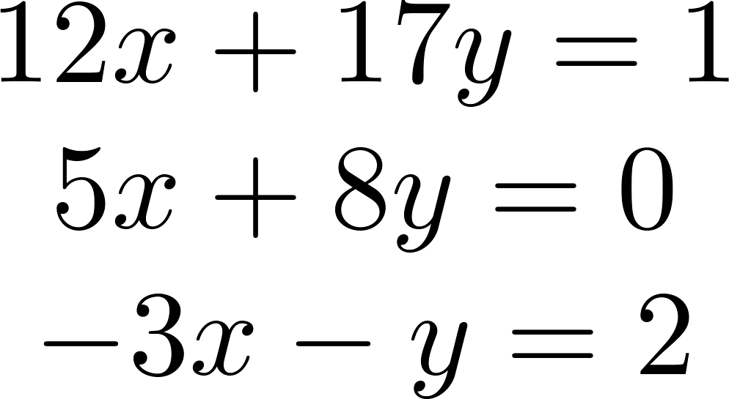
פעולה 3- הוספת מכפלה של שורה אחת לשורה אחרת
למשל:

Slide 9
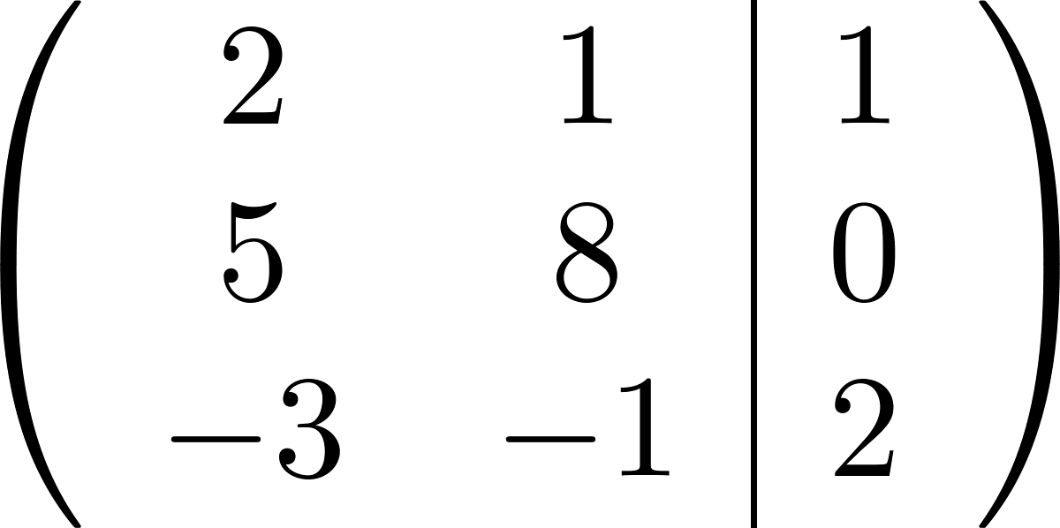
בנוסף לפעולות אלו – נשתמש בכתיב מטריצי
מתאים ל
מתאים ל
למשל:
מטריצת המקדמים
וקטור תוצאה
חחח...
בשביל מה זה טוב??

Slide 10
בנוסף לפעולות אלו – נשתמש בכתיב מטריצי
למשל:
מטריצת המקדמים
וקטור תוצאה
ביצוע פעולות אלמנטריות על מערכת המשוואות שקולה לביצוע הפעולות על המטריצה

Slide 11
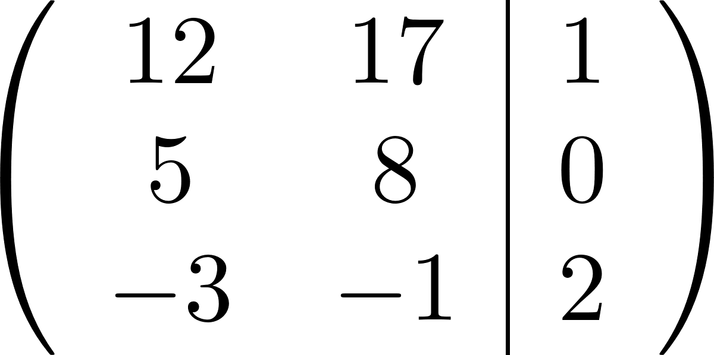
למשל:

Slide 12
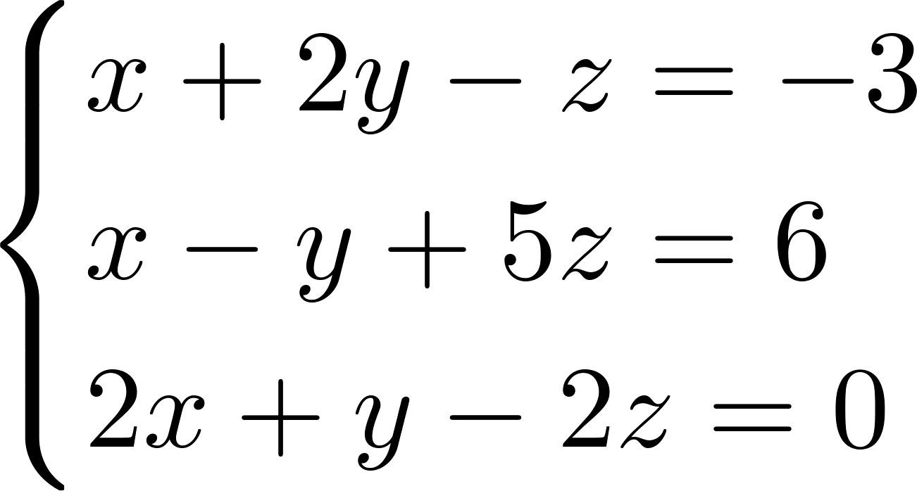
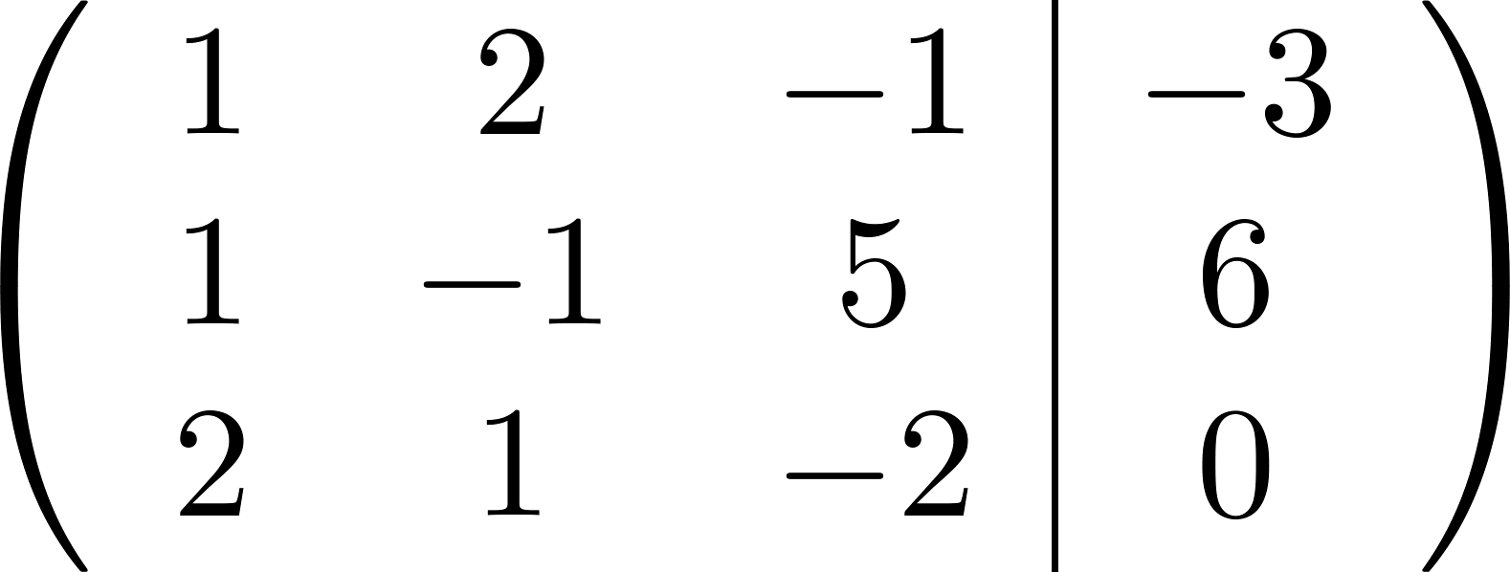
תרגיל- פתור
פתרון: נעבוד עם המטריצה
ונדרג אותה בעזרת דירוג גאוס (ע"י פעולות אלמנטריות)
על מנת לפשט את המערכת

Slide 13
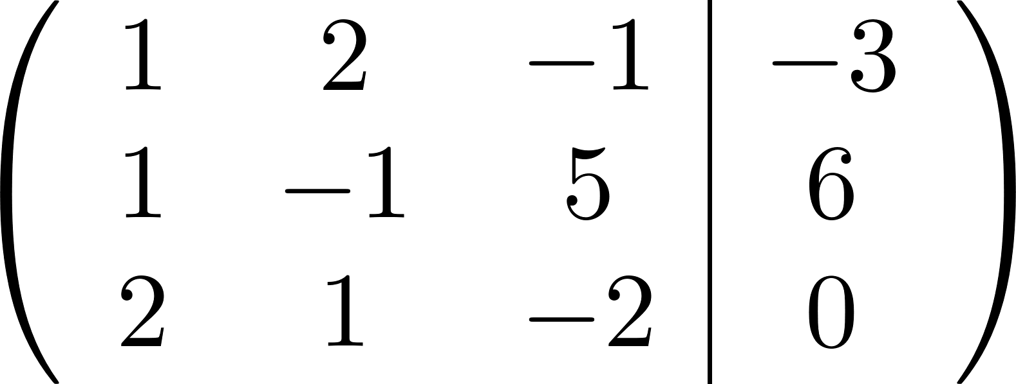
שלב ראשון:
איפוס החצי התחתון של המטריצה
בשיטת הדירוג של גאוס הכניסות שמתאפסות- נשארות מאופסות גם בהמשך

Slide 14
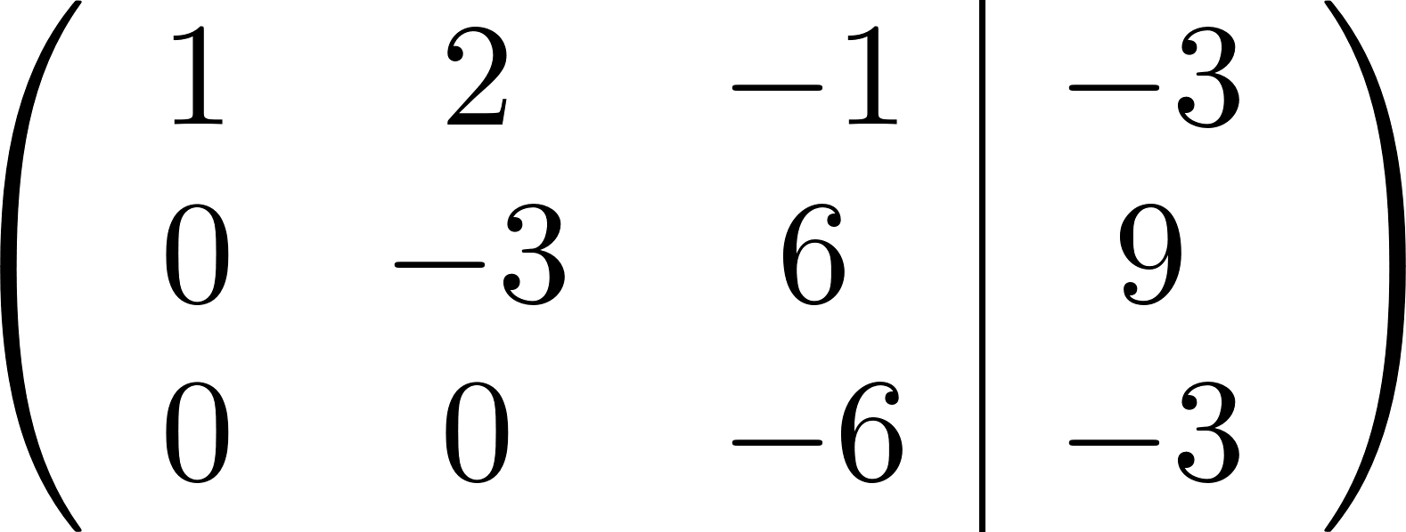
שלב שני (אופציונאלי):
כל שורה מתחילה ב 1

Slide 15
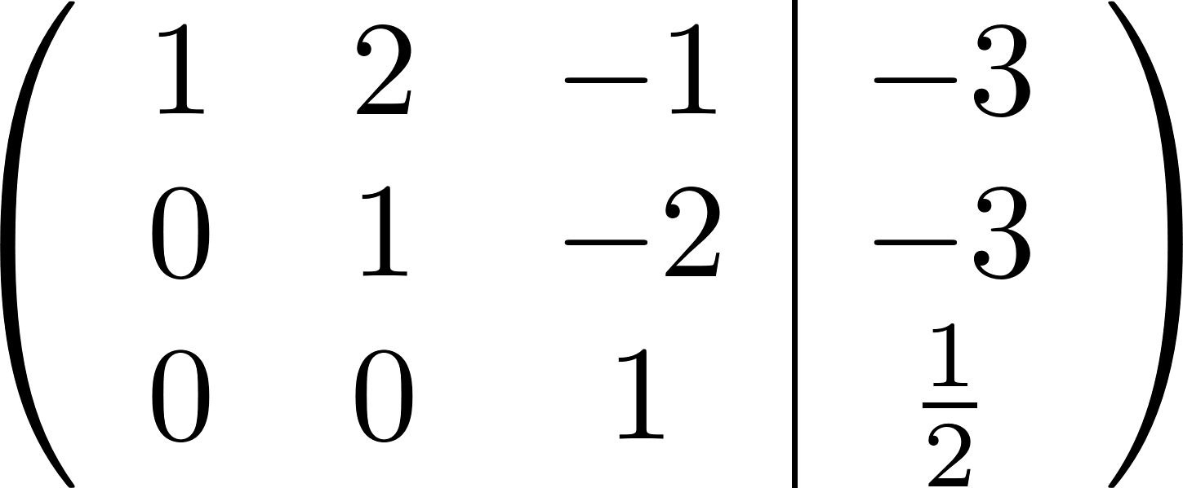
שלב שלישי:
איפוס החצי העליון של המטריצה

Slide 16
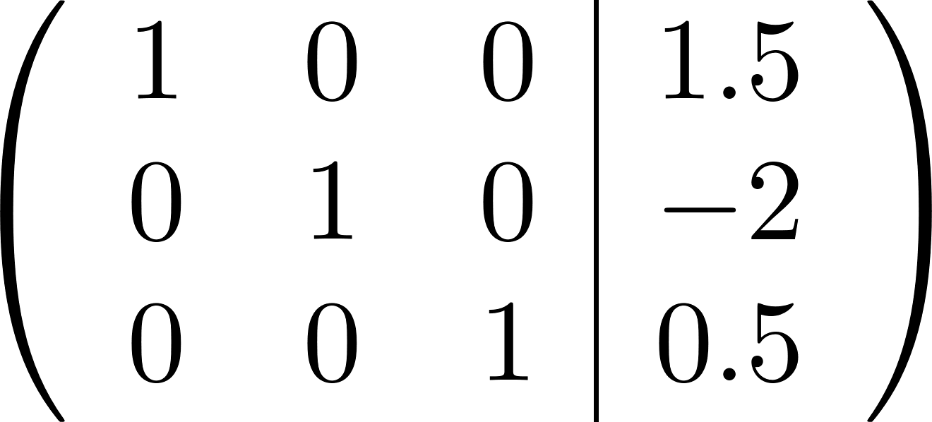
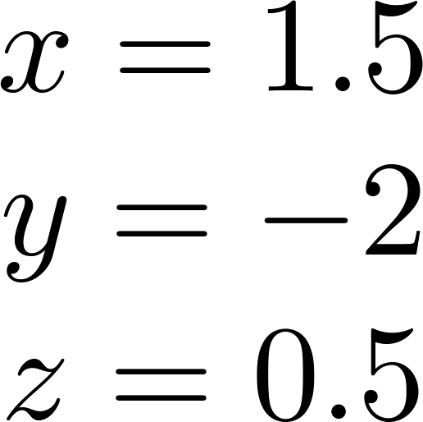

Slide 17
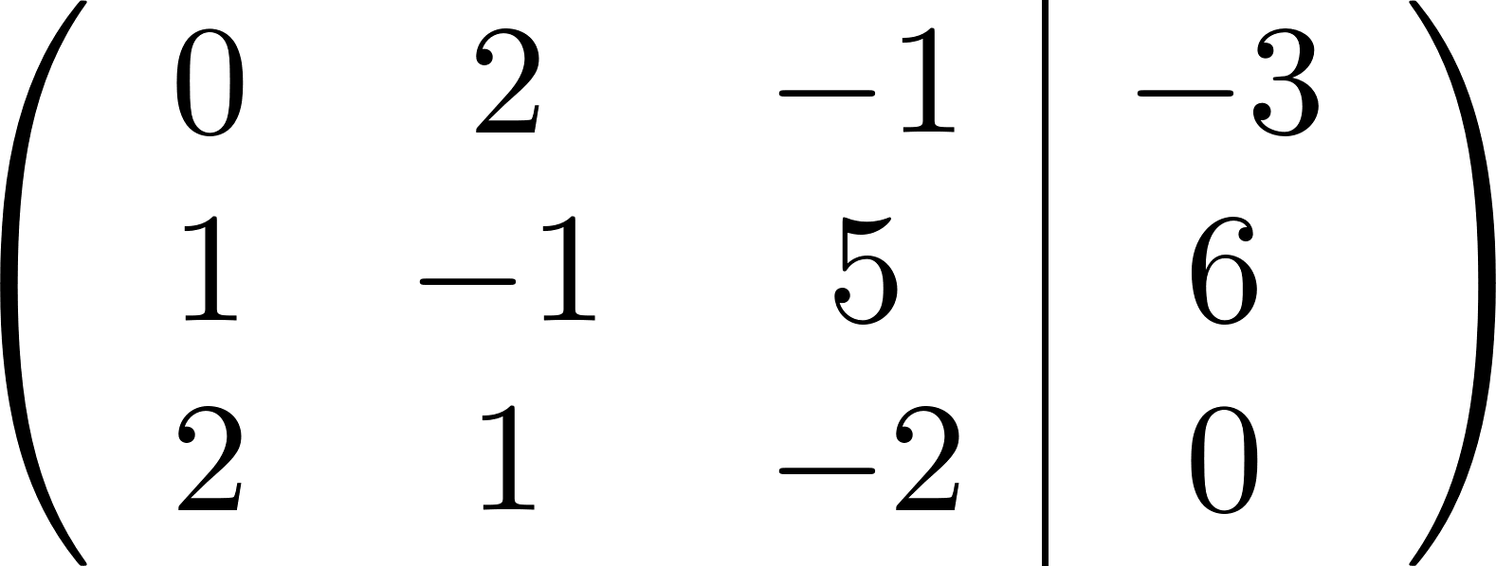
הערה: במידה והמערכת היא
נבצע פעולה אלמנטרית של החלפת שורות ונמשיך כרגיל

Slide 18
תרגיל- פתור
פתרון: נעבוד עם המטריצה

Slide 19
נמשיך לפשט ע"י פעולות אלמנטריות:
אין פתרון למערכת

Slide 20
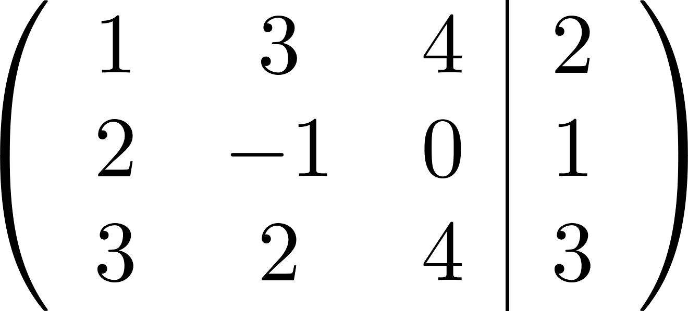
תרגיל- פתור
פתרון:

Slide 21
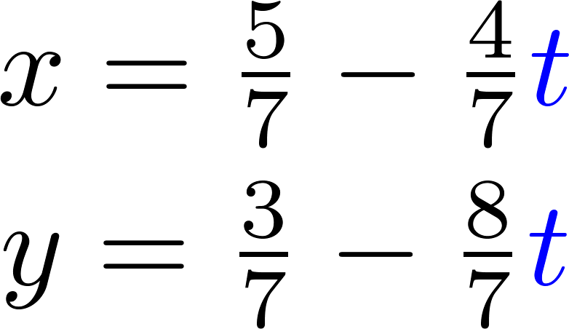
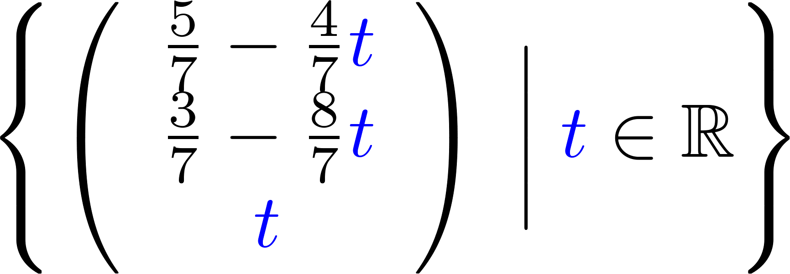
נמשיך
לכל הצבה
אוסף הפתרונות הוא

Slide 22
במילים אחרות
כל איבר ב
הוא פתרון ל

Slide 23
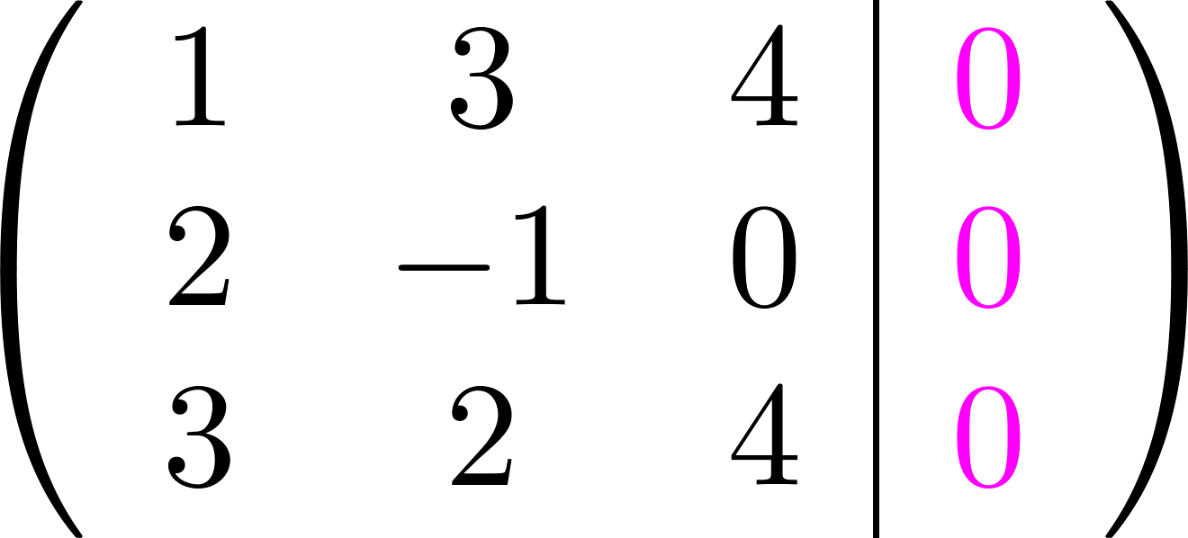
ועוד נקודה שכדאי לשים לב
פתרון
כללי
פתרון
פרטי
למקורית
פתרון כללי
להומוגנית

Slide 24
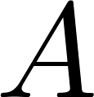
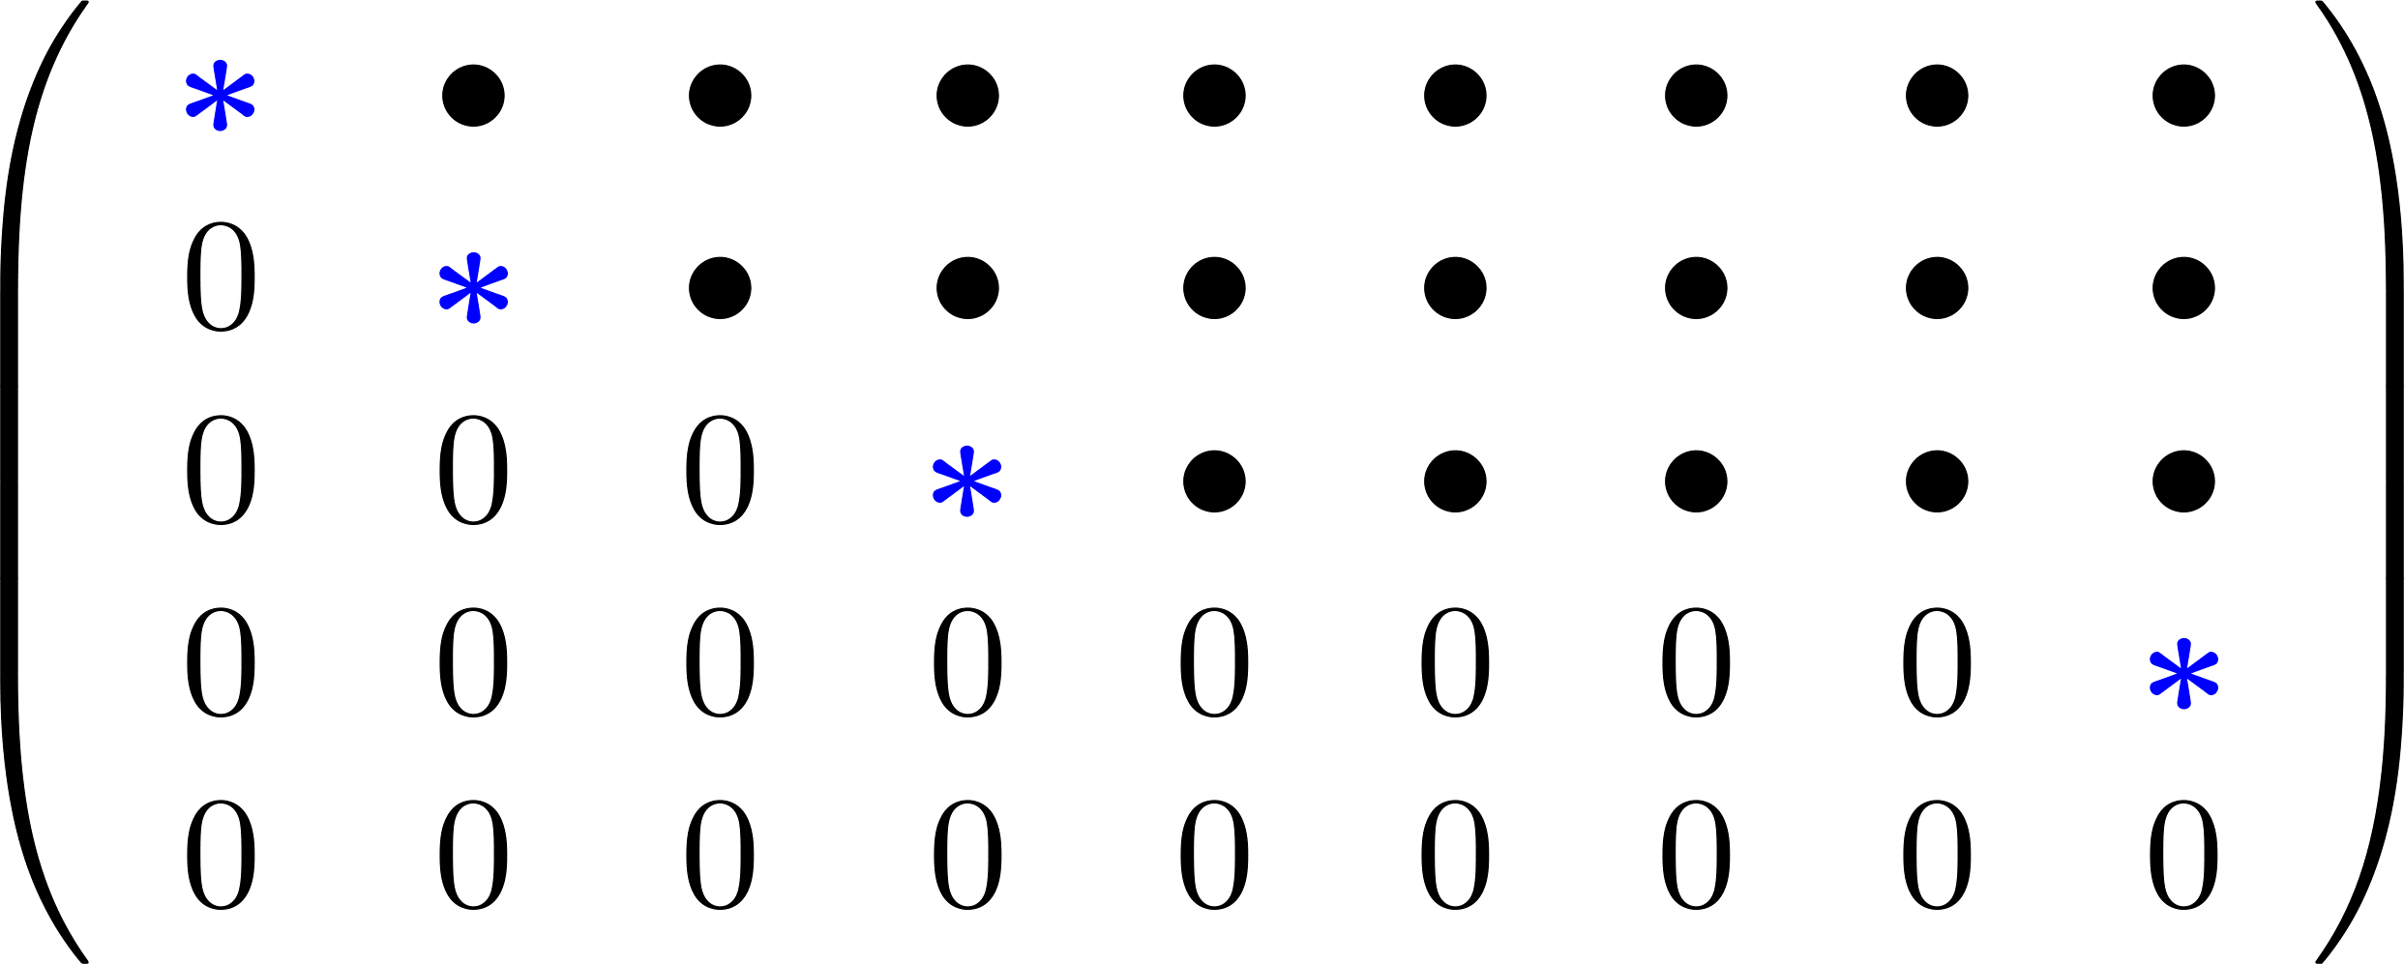
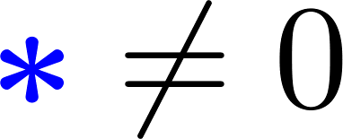
הגדרה: תהא מטריצה. הצורה המדורגת שלה היא מטריצה המתקבלת לאחר ביצוע פעולות אלמנטריות וצורתה כך:
כל דבר
ציר = איבר ראשון בשורה שאינו אפס.
כאשר:
כל ציר מופיע בימין לציר מעליו.
מתחת לכל ציר יש רק אפסים.
שורות אפסים, אם ישנן, מופיעות בסוף.

Slide 25
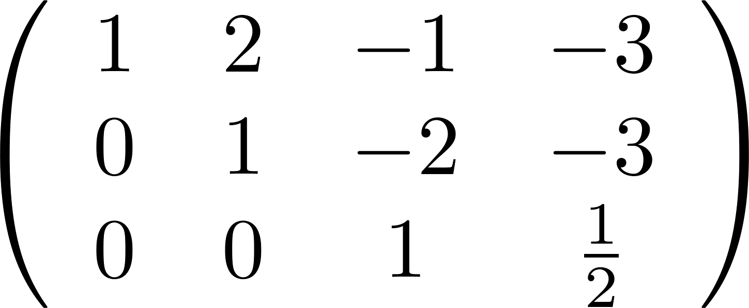
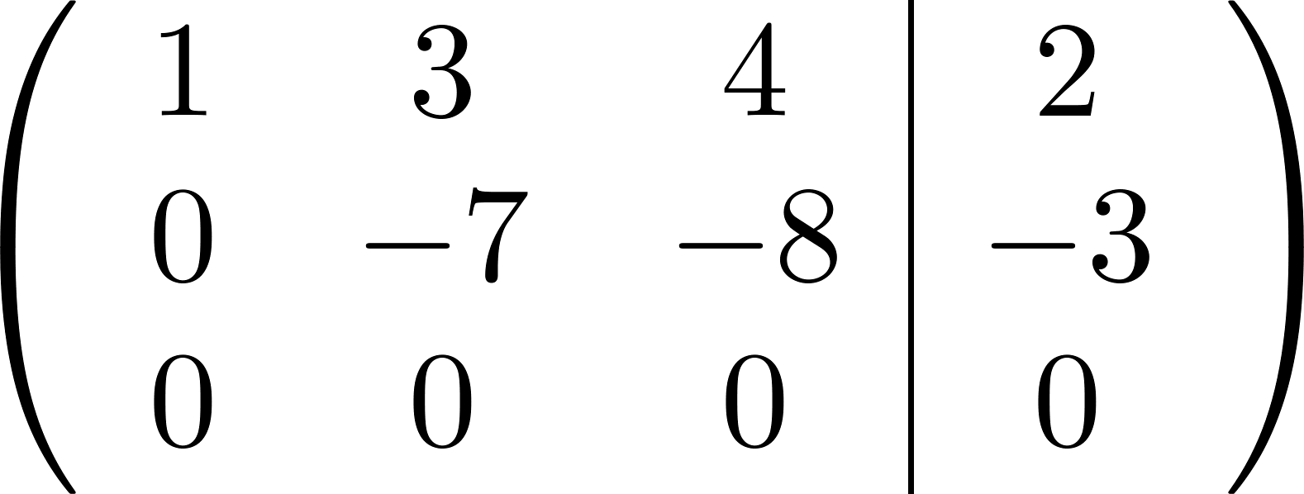
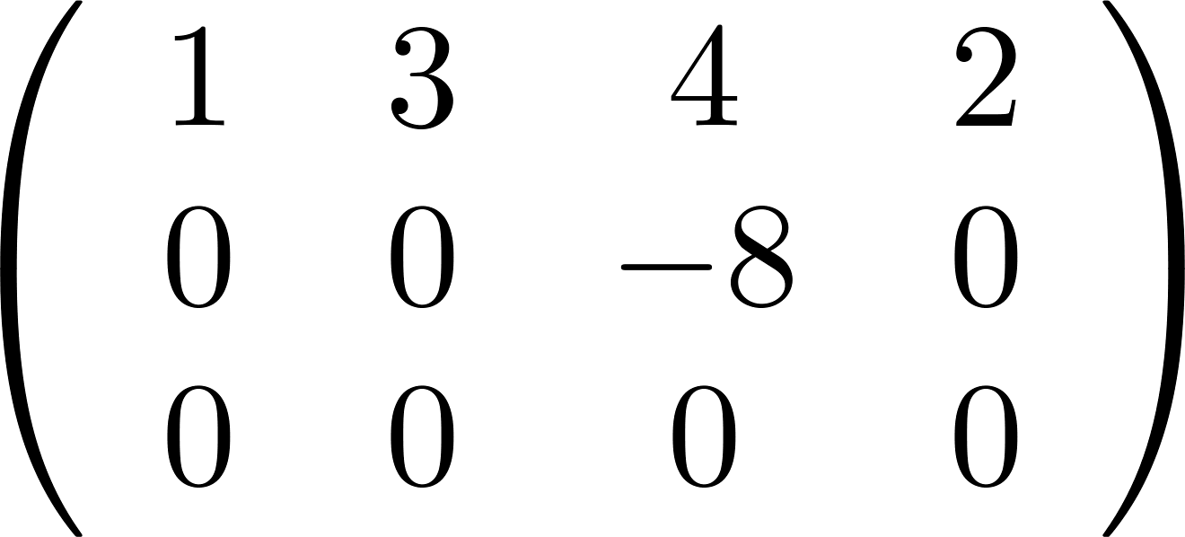
דוגמאות

Slide 26
הגדרה:
משתנים המתאימים לעמודות שיש בהם ציר נקראים משתנים תלויים
שאר המשתנים נקראים משתנים חופשיים
תלויים
חופשים

Slide 27
הגדרה:
משתנים המתאימים לעמודות שיש בהם ציר נקראים משתנים תלויים
שאר המשתנים נקראים משתנים חופשיים
תלויים
חופשים

Slide 28
הגדרה:
משתנים המתאימים לעמודות שיש בהם ציר נקראים משתנים תלויים
שאר המשתנים נקראים משתנים חופשיים
תלויים
חופשים

Slide 29
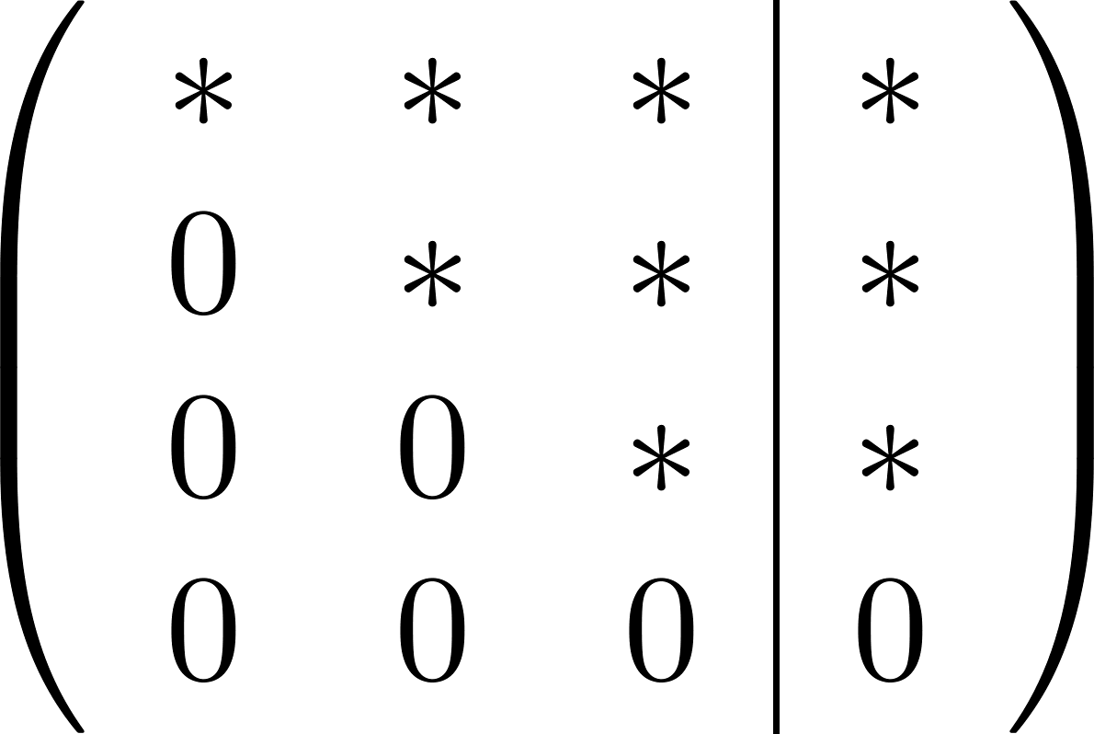
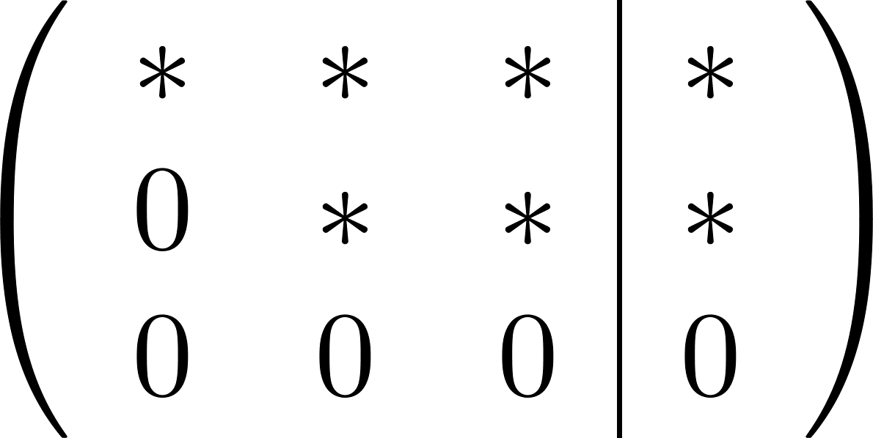
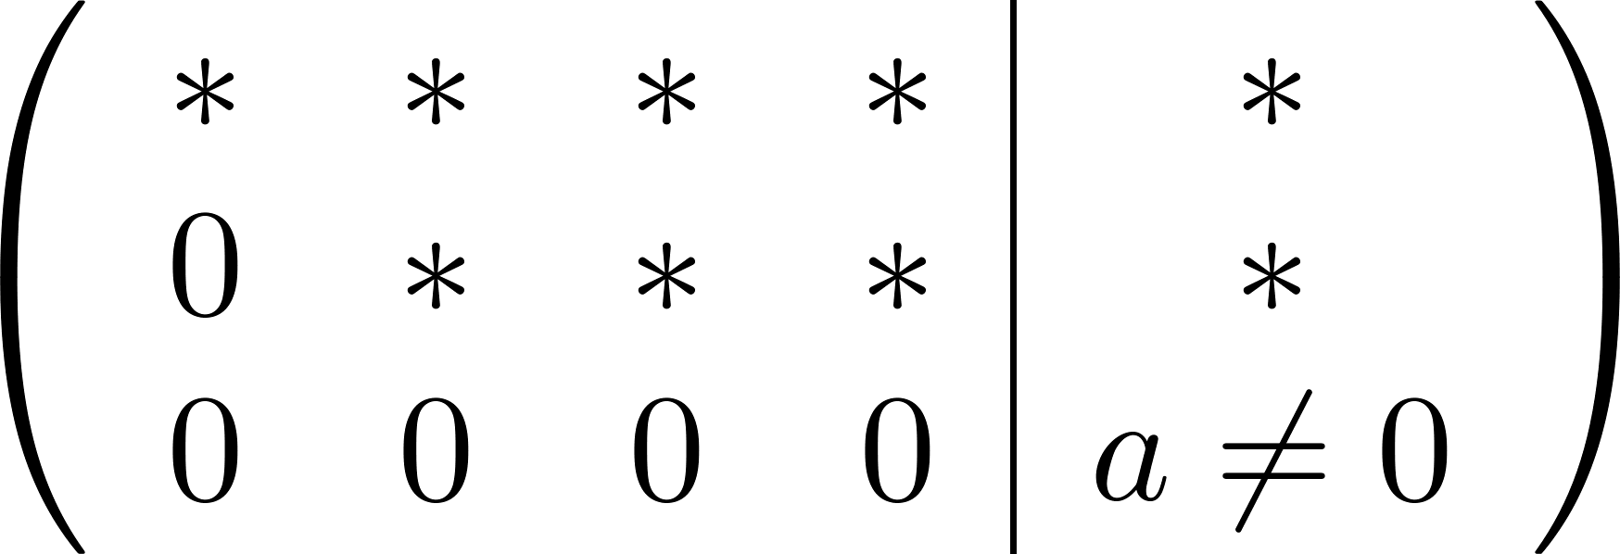
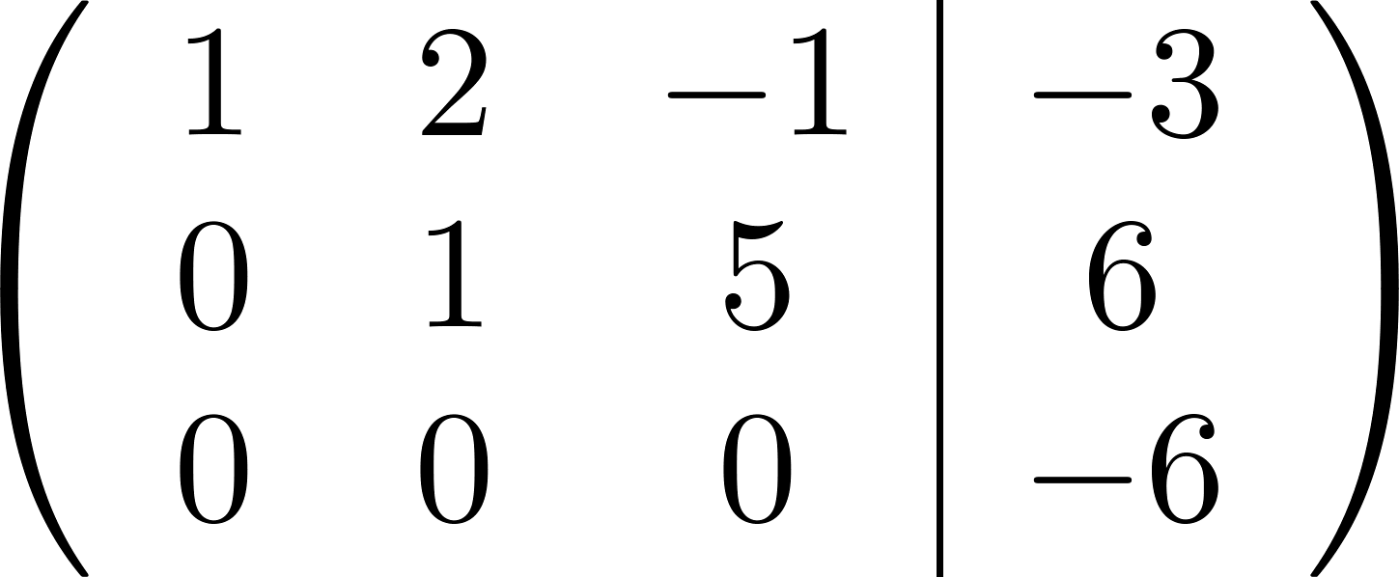
מהצורה המדורגת ניתן להסיק האם וכמה פתרונות יש
אין שורת סתירה
יש שורת סתירה
אין משתנים חופשיים
יש משתנים חופשיים
אין פתרון למערכת
פתרון יחיד
#הפתרונות = #משתנים חופשיים כפול גודל השדה

Slide 30
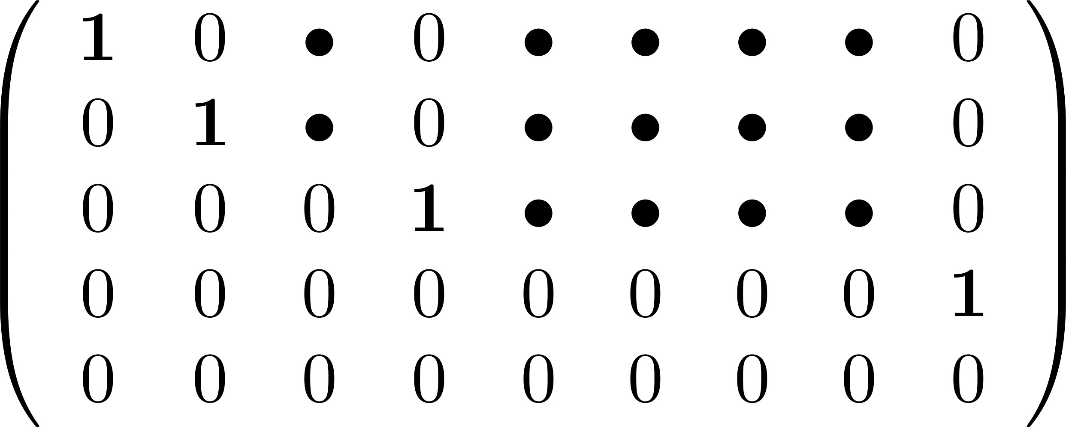
הגדרה: תהא מטריצה. הצורה הקנונית שלה היא מטריצה המתקבלת לאחר ביצוע פעולות אלמנטריות וצורתה כך:
הצורה הקנונית
יחידה
כאשר:
היא בצורה מדורגת
מתחת ומעל לכל ציר יש רק אפסים.
כל ציר =1

Slide 31
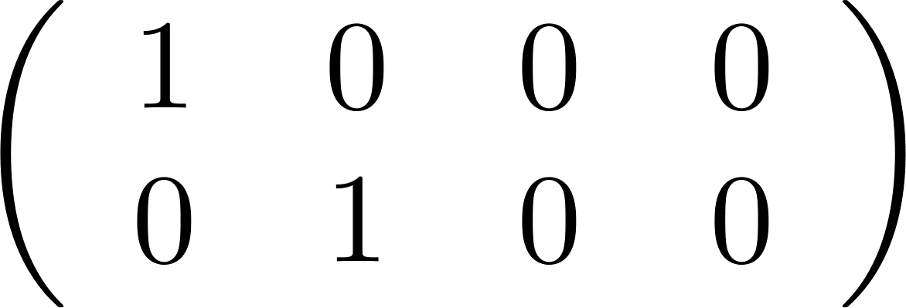
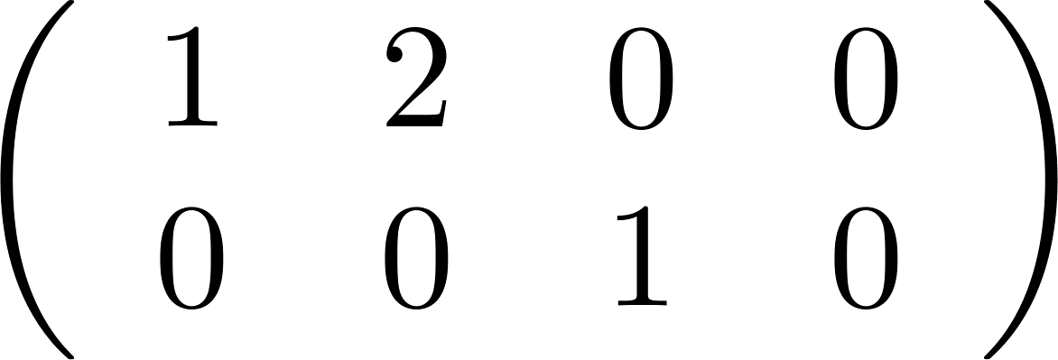
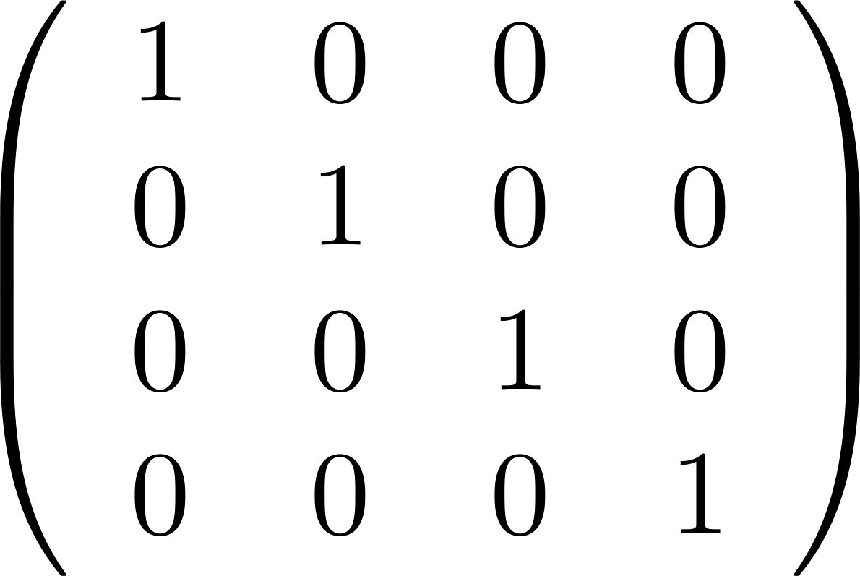
דוגמאות

Slide 32
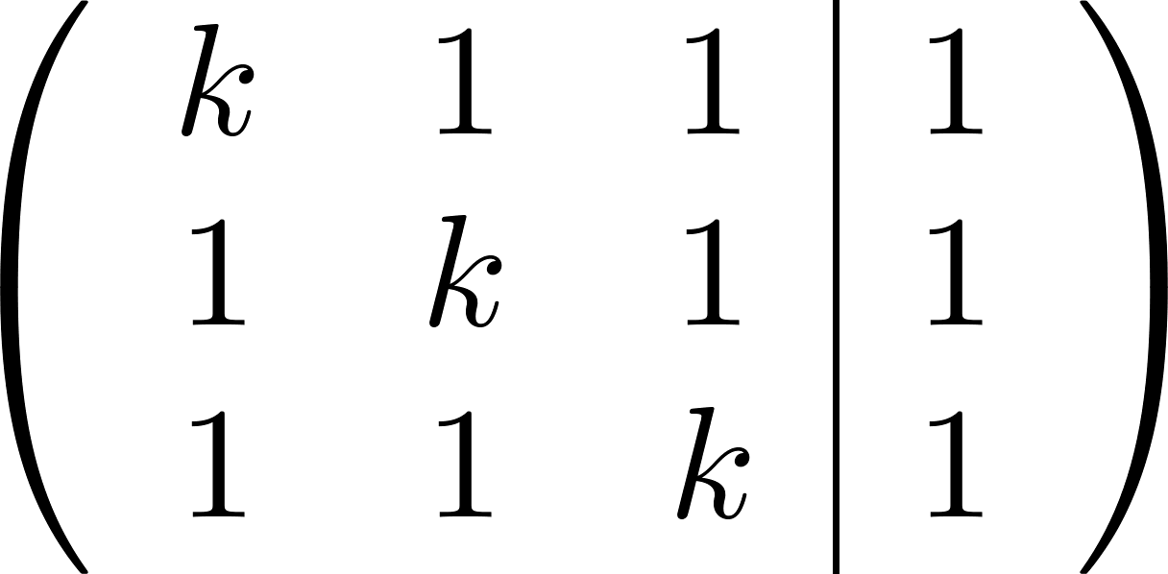
תרגיל: עבור אילו ערכי יש למערכת הבאה פתרון יחיד/אין סוף פתרונות/אין פתרון?

Slide 33
פתרון: נדרג לצורה לצורה מדורגת

Slide 34
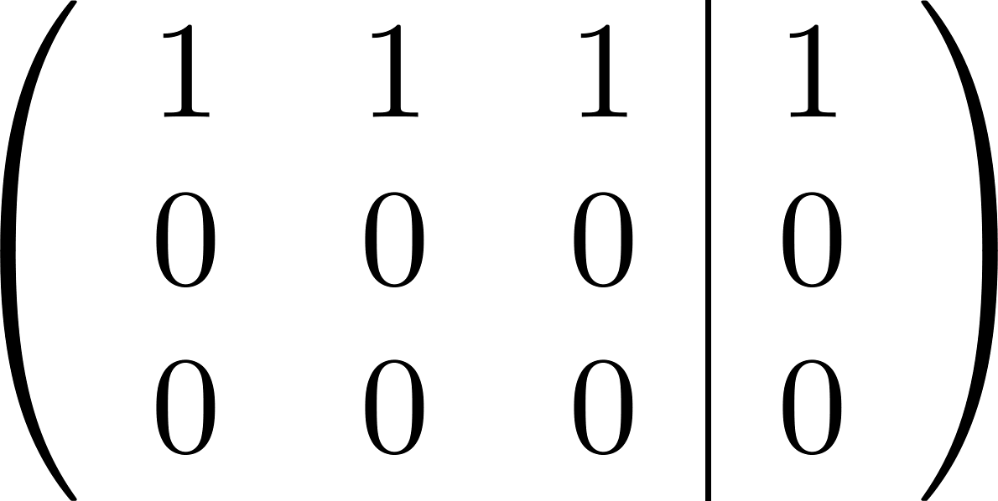
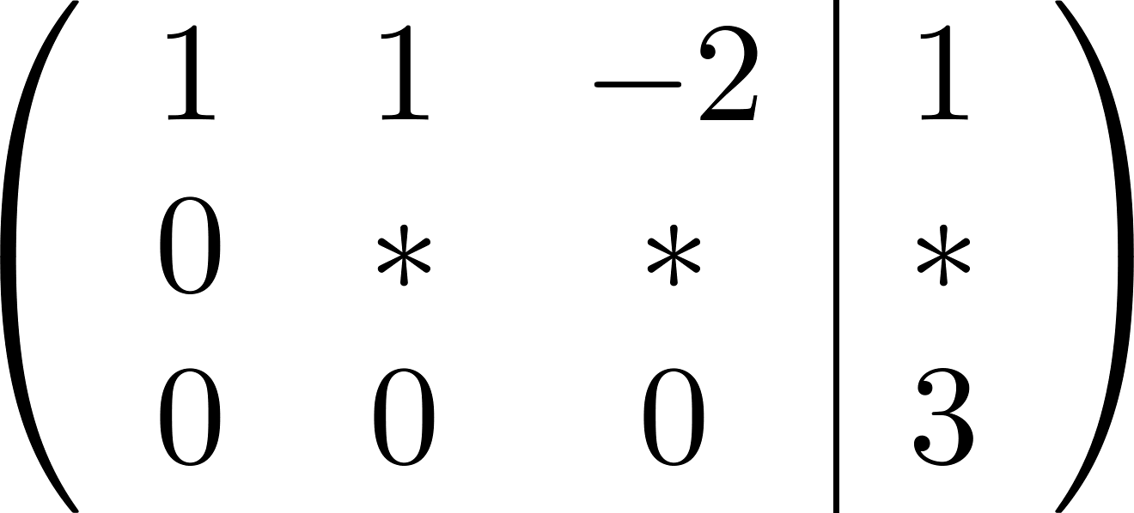
אין שורת סתירה +
אין משתנים חופשיים
אין פתרון
פתרון יחיד

Slide 35
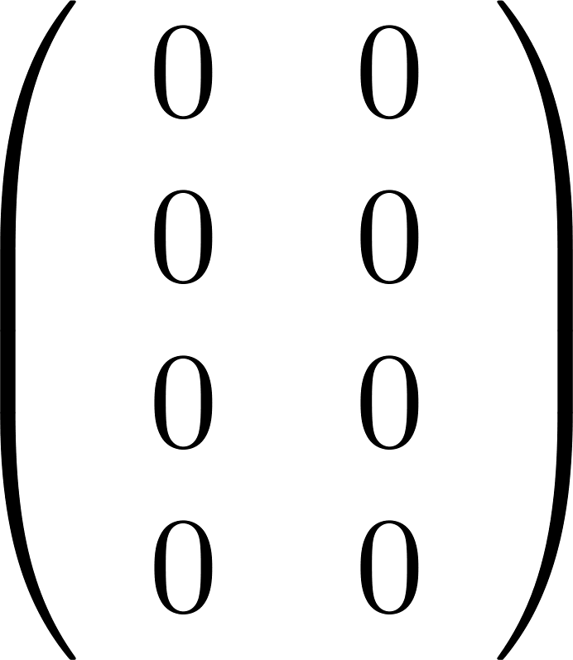
תרגיל – נכון/לא נכון: למערכת משוואות המיוצגת כמטריצה אין פתרון.
לא נכון

Slide 36
תרגיל – נכון/לא נכון: הצורה המדורגת יחידה.
לא נכון

Slide 37
תרגיל – נכון/לא נכון: למטריצה מגודל יש לכל היותר צירים.
נכון

Slide 38
תרגיל – נכון/לא נכון: למערכת משוואות עם אין סוף פתרונות תהיה לפחות שורת אפסים אחת במטריצה המקושרת אליה.
לא נכון במקרה הכללי
נכון במקרה שמטריצת המקדמים ריבועית

Slide 39
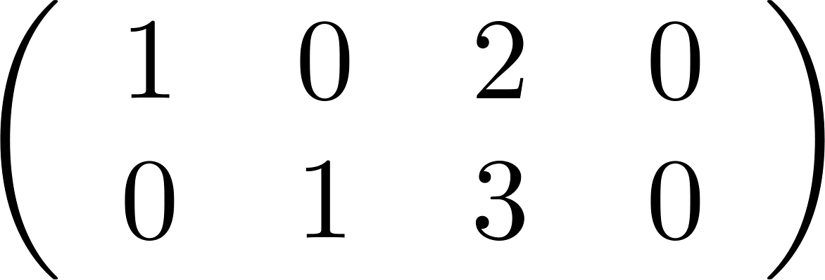
תרגיל – נכון/לא נכון: בצורה הקנונית יש איבר בכל טור יחיד ששונה מאפס
לא נכון-
רק בעמודות של הצירים

Slide 40
תרגיל – נכון/לא נכון: צורה מדורגת של מטריצה בגודל שווה למטריצה עצמה.
נכון

Slide 41
תרגיל – נכון/לא נכון: הצורה הקנונית של מטריצה בגודל שווה למטריצה עצמה.
לא נכון

